Slide 1
Презентация объектов муниципальной собственности Бейсугского сельского поселения Выселковского района

Slide 2
Преимущества работы с органами местного самоуправления
Без посредников напрямую у собственника
4
свободных объекта для МСП
и самозанятых граждан
Аренда на длительный срок (от 5 лет)
Торги только среди субъектов МСП и самозанятых
Фиксированная цена договора
Возможность выкупа имущества в случаях, установленных законам

Slide 3
Порядок оказания имущественной поддержки
Требования к предпринимателям
Отнесение к субъектам МСП (Единый реестр субъектов МСП)
или регистрация в качестве самозанятого гражданина
от 1 до 2 месяцев
Наряду с имущественной поддержкой также оказывается и
информационно-консультационная поддержка
Сроки предоставления имущества
Дополнительные возможности

Slide 4
Информационные ресурсы по имущественной поддержке субъектов МСП ,самозанятых граждан
Информация по имущественной поддержке содержится на официальном сайте муниципального Бейсугского сельского поселения Выселковского района http://https://beisug-adm.ru/index.php/malyj-biznes0, включая:
Федеральное, региональное, муниципальное законодательство
Имущество для бизнеса
Условия предоставления имущества
Контактные данные ответственных лиц

Slide 5
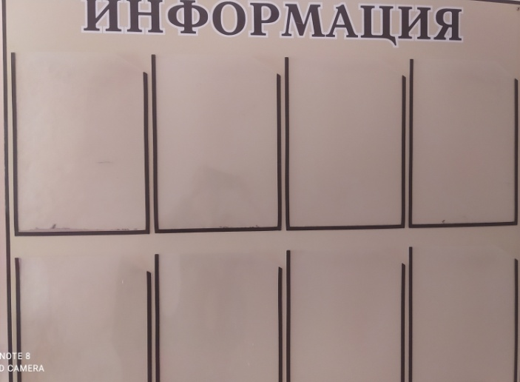
Предложения для субъектов МСП и самозанятых граждан
Описание объекта муниципального имущества
Тип имущества:
Металлический стенд
Размер 100 х 120 см.
Цель использования имущества:
для размещения информации

Slide 6
Контактные данные ответственных лиц
Для получения расширенной информации по вопросам имущественной поддержки субъектов малого и среднего предпринимательства, самозанятых граждан Вы можете обратиться в сектор земельного контроля, экономических инвестиций и имущественных отношений администрацими Бейсугского сельского поселения Выселковского района телефону 8(86157)31-2-43,
e-mail: pochta-beisug@mail.ru
Контактное лицо: Хаджинова Марина Александровна

